Slide 1


Cultivo De Camaron Tierra Adentro – Clase 3
Metodología de Cultivo
Fabrizio Marcillo Morla MBA
barcillo@gmail.com
(593-9) 4194239

Slide 2

Fabrizio Marcillo Morla
Guayaquil, 1966.
BSc. Acuicultura. (ESPOL 1991).
Magister en Administración de Empresas. (ESPOL, 1996).
Profesor ESPOL desde el 2001.
20 años experiencia profesional:
  Producción.
  Administración.
  Finanzas.
  Investigación.
  Consultorías.
Otras Publicaciones del mismo autor en Repositorio ESPOL

Slide 3
Programa.- Ya visto
Antecedentes.
Requerimientos calidad de agua para cultivo camarón.
Aspectos Ambientales.
  Salinización.
  Otros.
Aireación.
Instalaciones eléctricas y aireación.
Aspectos Administrativos.
  Organización.
  Logística.

Slide 4
Programa.- Ya visto
Mantenimiento e instalación electrica.
Aspectos Económicos.
  Costos de construcción y puesta en marcha.
  Costos de operación.
  Estructura de costos.
  Análisis de rentabilidad.
Aspectos legales.
  Marco Legal.
  Tramites.
  Relación con la comunidad.

Slide 5
Programa.- Por Ver
Diseño de instalaciones.
  Piscinas.
  Requerimiento de Agua y Pozos.
Metodología de cultivo.
  Preparación de piscinas.
  Aclimatación y Siembra.
  Fertilización y encalado.
  Manejo de Calidad de Agua.
  Alimentación.
  Cosecha.
Tendencias a futuro.
Tratamientos de agua.
Fundamentos de Bioseguridad.

Slide 6
Cantidad De Agua (1)
No solo calidad de agua es importante, tanto o mas es la cantidad.
  De Bortolli (2000): “El único Camarón que se cultiva sin agua se llama grillo”.
Principal limitante cantidad agua:
  Estación bombeo tradicional: características de bomba.
  Tierra Adentro: Características de acuífero que no podemos ver.
Importante hacer estudio previo acuífero y correcta perforación de pozo/ elección de bomba.
  Perder Pozo en medio ciclo muy riesgoso.

Slide 7
Cantidad De Agua (2)
Cantidad de agua necesaria función de volumen de piscinas / duración ciclo + evaporación + filtración.
  Ejemplo:

Slide 8
Distribución De Agua
Canal tierra abierto:
  Menor costo, No necesita rebombeo, Oxigenación agua.
  Posible alta perdida filtración / evaporación, Necesita desyerbarse.
Canal impermeable abierto:
  No necesita rebombeo, Oxigenación agua, Poca o ninguna perdida.
  Costo instalación medio alto. Peligro roturas?
Tubería:
  Poca o ninguna perdida. Mas limpio.
  Mayor costo instalación, Necesidad de rebombeo / bomba mayor, No oxigenación.

Slide 9
Conducción del Agua
Canal abierto
  Por Gravedad
  Ocupa espacio
  Sobre-elevado
  Crecimiento de algas bénticas
  Fecuente cambio de filtros
Tubería a presión
  Bomba a presión
  No ocupa espacio
  Diques al mismo nivel
  No crecen algas
  Menos frecuente cambio de filtros

Slide 10
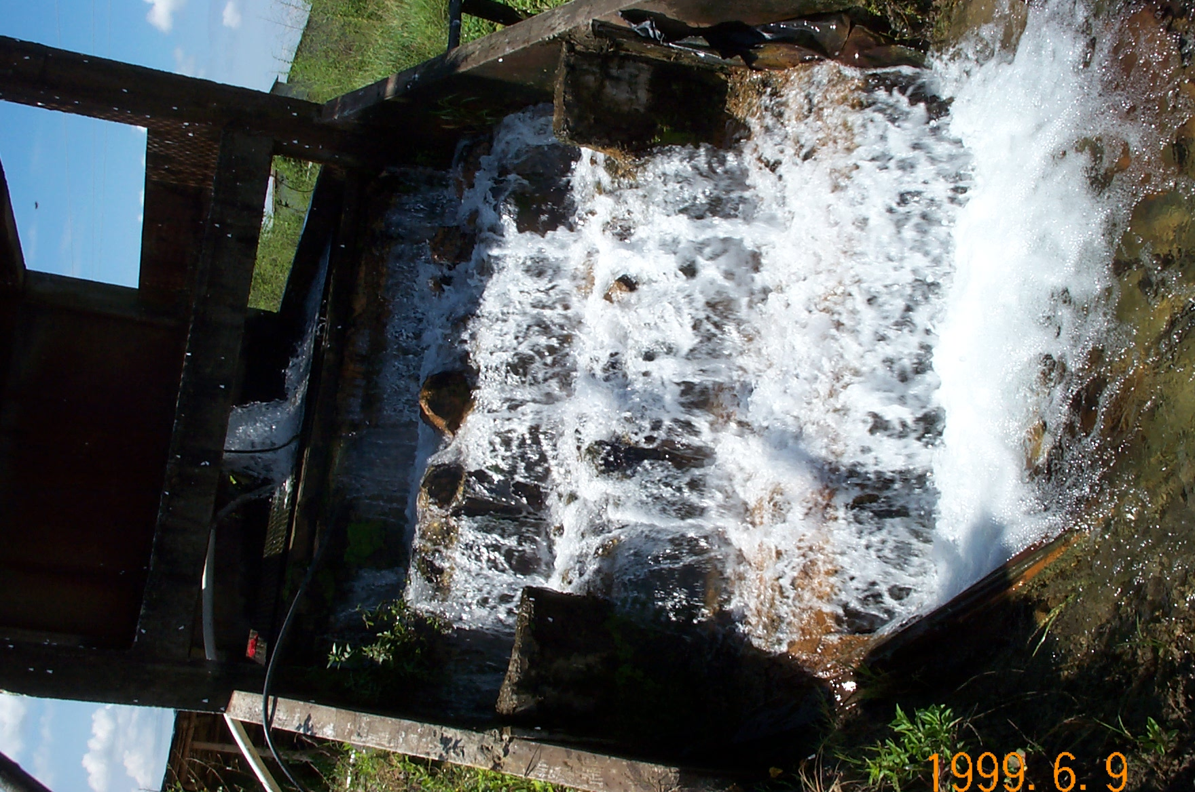

Slide 11
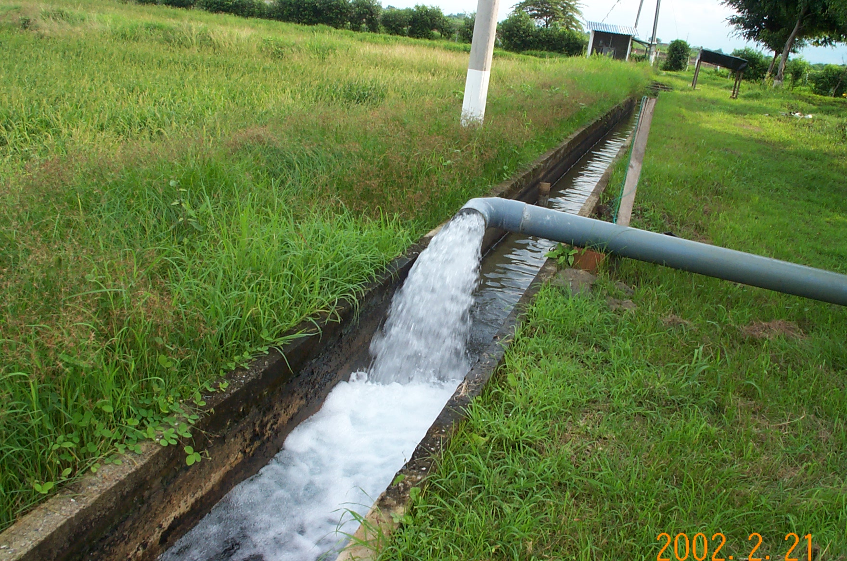

Slide 12
Tamaño De Piscinas?
No necesariamente muy pequeñas.
Piscinas pequeñas:
    Menor riesgo individual.
    Mejor circulación de agua?
    Mayor posibilidad de manejo?
    Infraestructura disponible.
A mayor tamaño de piscina:
    Menor costo de construcción.
    Menor costo de equipamiento.
    Menor costo de manejo.
Personalmente creo: 1 – 2 has.

Slide 13
Diseño de Estanques (1)
Tamaño: 0.40-2.0 has.
Forma:
  Cuadrados
  Rectangular
  Circular.
Panama:Largo = 1.25xAncho.
  Alimentar desde bordes.

Slide 14
Diseño de Estanques (2)
Pendiente longitudinal: 0.30%
Pendiente transversal: 0.30%
Profundidad: 1.0 -1.40m (no muy honda)
Talud diques: 1:1.50 – 1: 2.0
Ancho corona: >4.0m, 6.0 m Carrozable
Compactación taludes y fondo
Panameña central recomendable.
Algunos optan por diseño australiano.
Otros por sifón central.

Slide 15
Diseño de Estanques (3)
Sección transversal
Corona: 4m
Talud: 1:1.50
Pend. 0.30%

Slide 16
Preparación de Piscina
Asegurar correcta desinfección.
  Aún con agua de pozo puede haber peces.
  Controlar ninfas de chapuletes. Filtrado.
Fertilización y maduración inicial mas dificil con agua de pozo:
  DAP: 16 kg/Ha; UREA: 30 kg/Ha.
  Polvillo: 50kg/Ha; Melaza: 20-60 kg/Ha.
Aplicación Diesel 1 Gal / Ha.
Fangueado podría ayudar:
  Disminuir Materia Orgánica.
  Reducir permeabilidad.

Slide 17
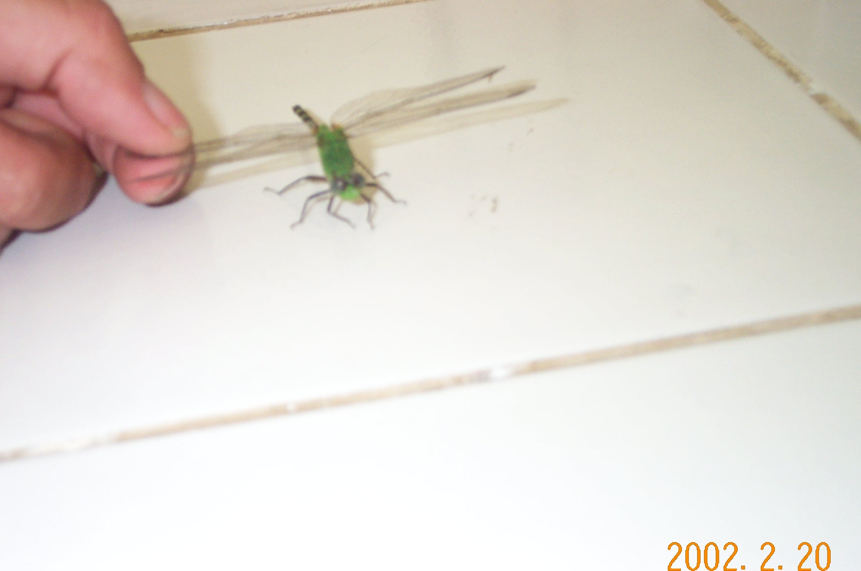
Chapuletes
Ninfas de chapuletes (Orden Odonatos) son fieros depredadores de larvas de camarón.
1 Ninfa de chapuletes puede comer hasta 60 Pls por día en condiciones controladas.
Diesel no mata ninfa pero disminuye significativamente (p=0.05) puesta de huevos cuando es aplicado correctamente.
Se piensa que una vez que larva crece ya no es presa fácil de chapulete.

Slide 18
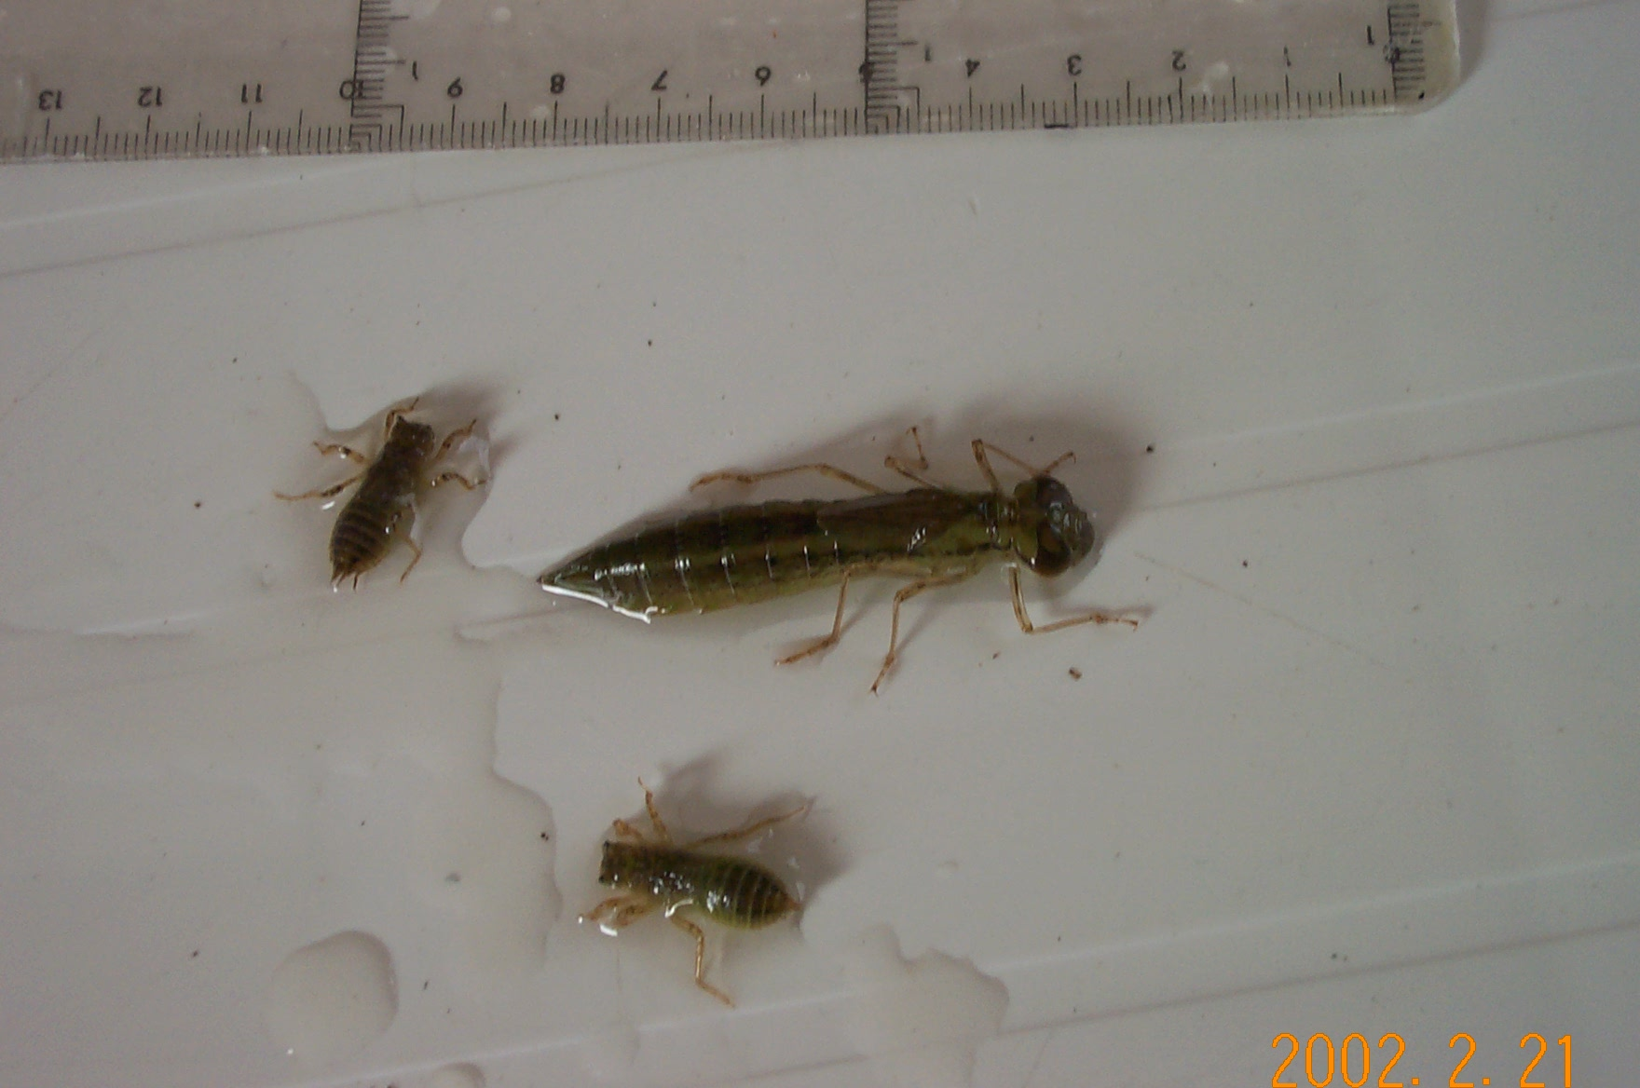

Slide 19
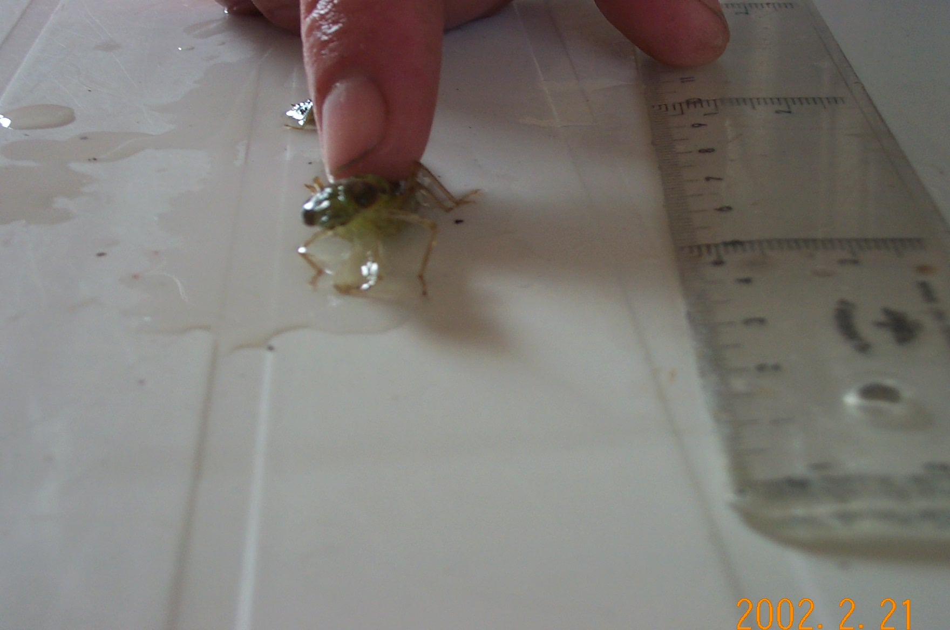

Slide 20
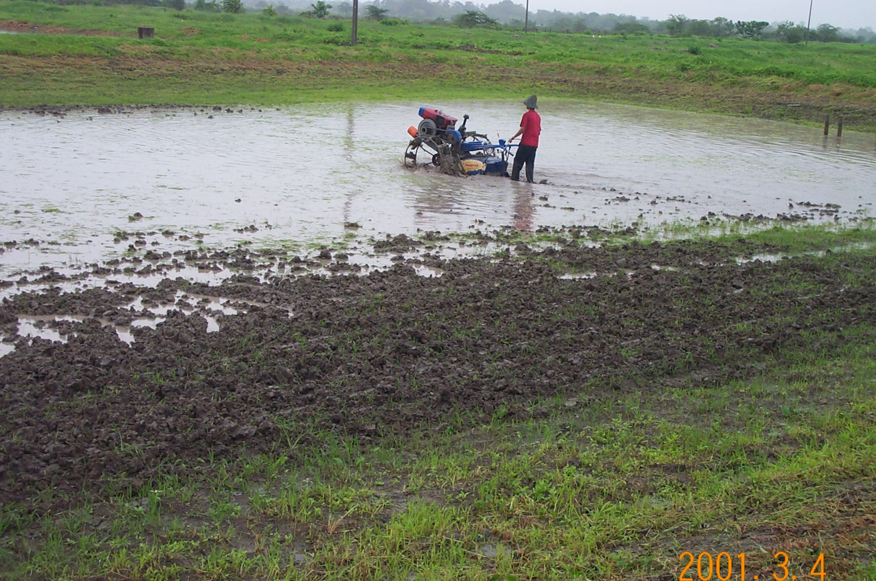
Notes:
Todas las piscinas preparadas fueron fangueadas para eliminar malezas y evitar filtración de agua.

Slide 21
Compra Y Transporte Larva
Pl de Laboratorio: Nauplio Maduración Líneas Seleccionadas:
  Mejor crecimiento.
Negativo WSSV por PCR. (??).
No hay larva certificada en el pais.
Pl 12 - 35. PL muy grande (>20) no mejoró resultados (p=0.05). Y es mas complicada por logística.
Se esta usando Pl 14-18.
Prueba Stress (PL10) 35-0-35. %Sup.. > 80%.
Desarrollo Branquial Completo. 0 Filamentosa.
Salinidad 4-5 ppt: Cuestiones ambientales.

Slide 22
Aclimatación
Si salinidad es muy baja espere del 5 – 15 % mortalidad aclimatación y transporte.
Prepare cama de agua a misma salinidad para recibir larvas. Densidades de recepción muy altas pueden disminuir supervivencia.
Recuerde que aunque larva llega a la misma salinidad es necesario aclimatar por diferencias en composición iónica, pH, temperatura, etc.
Fuente de agua importante: calidad / flujo.
Tome mismas precauciones que siempre tomó.
Mayor tiempo de aclimatación no es necesariamente mejor:
  Mortalidad por canibalismo / hacinamiento.

Slide 23
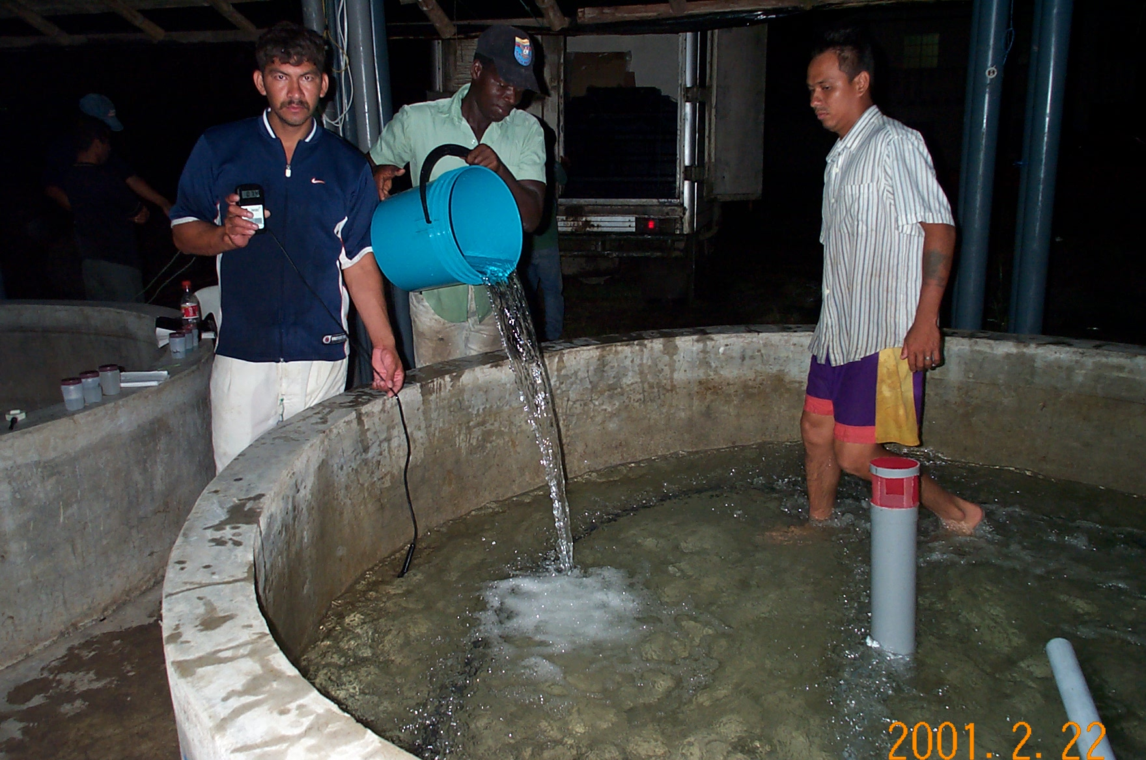
Preparación Cama De Agua

Slide 24
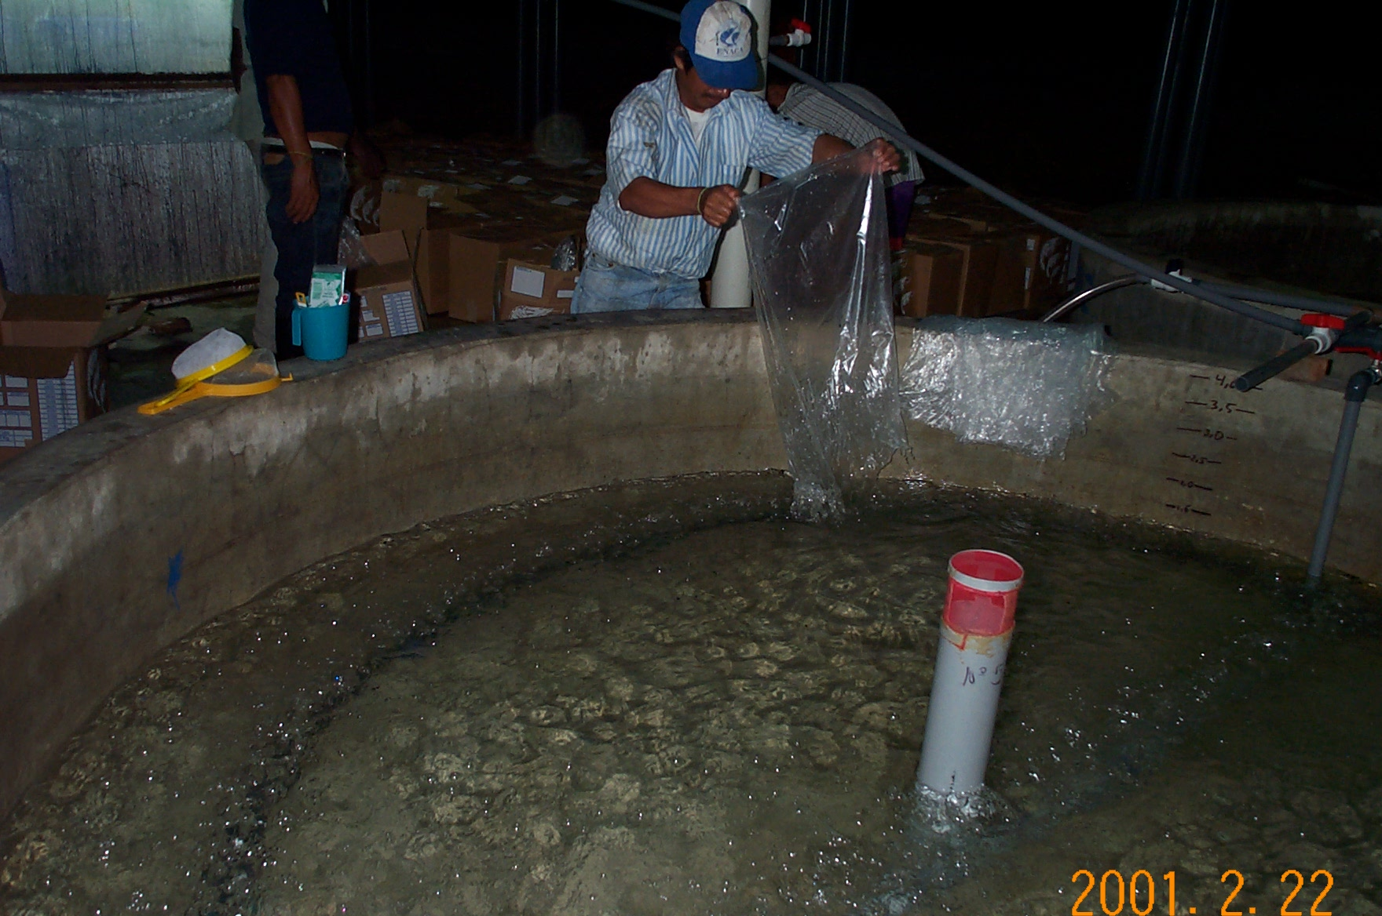
Siembra De Larva En Tanques

Slide 25
Velocidad De Aclimatación
Rango Salinidad | Tiempo para Cambio | Ppt / Hora
32-16 ppt. | 8 horas | 2 ppt.
16 - 8 ppt. | 8 horas | 1 ppt.
8 - 4 ppt. | 8 horas | 0.5 ppt.
4- 2 ppt. | 8 horas | 0.25 ppt.
2- 1 ppt. | 8 horas | 0.125 ppt.
1 - 0.5 ppt. | 8 horas | 0.063 ppt.
Van Wyk (1999)

Slide 26
Siembra De Piscinas
Siembra directa:
  Menor costo por larva.
  No estrés transferencia.
Raceways:
  Mayor costo /Pl. Menor o mayor costo / lb.?
  Alto riesgo error humano.
  Mas ciclos por año???
Precria:
  Mayor costo /“juvenil”. Igual costo / Larva. Menor o mayor costo /lb.?
  Mas ciclos por año.
  Pasado dio resultado, evaluar nuevamente?

Slide 27
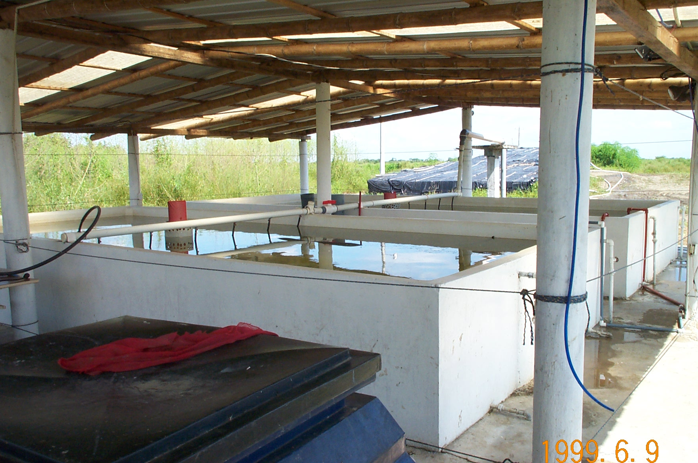

Slide 28
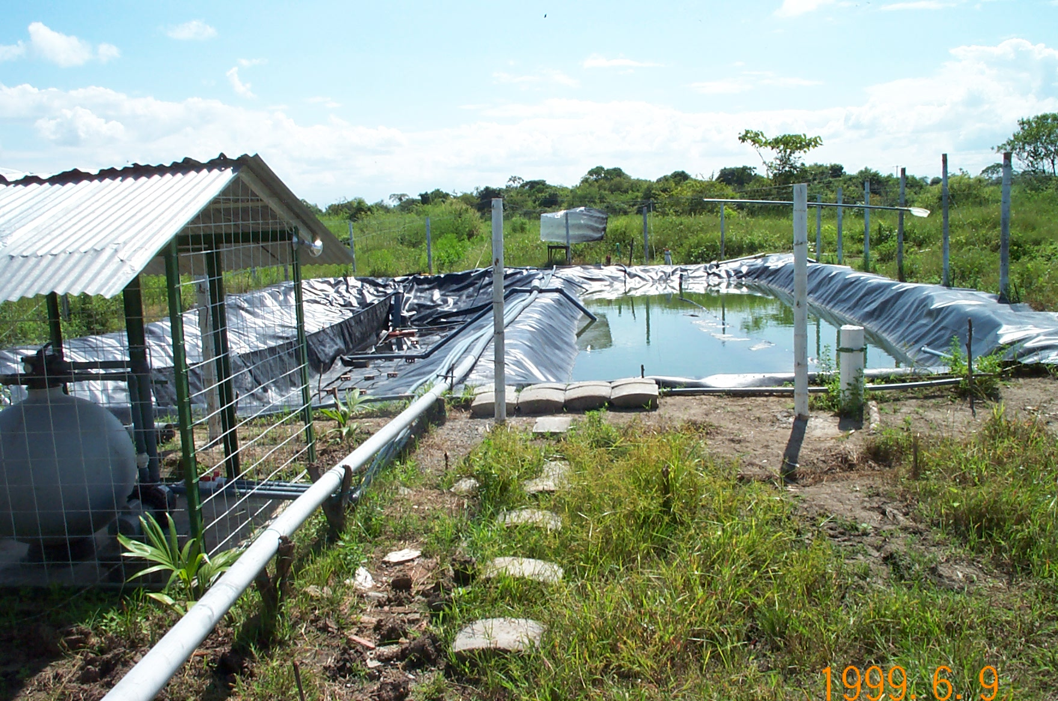

Slide 29
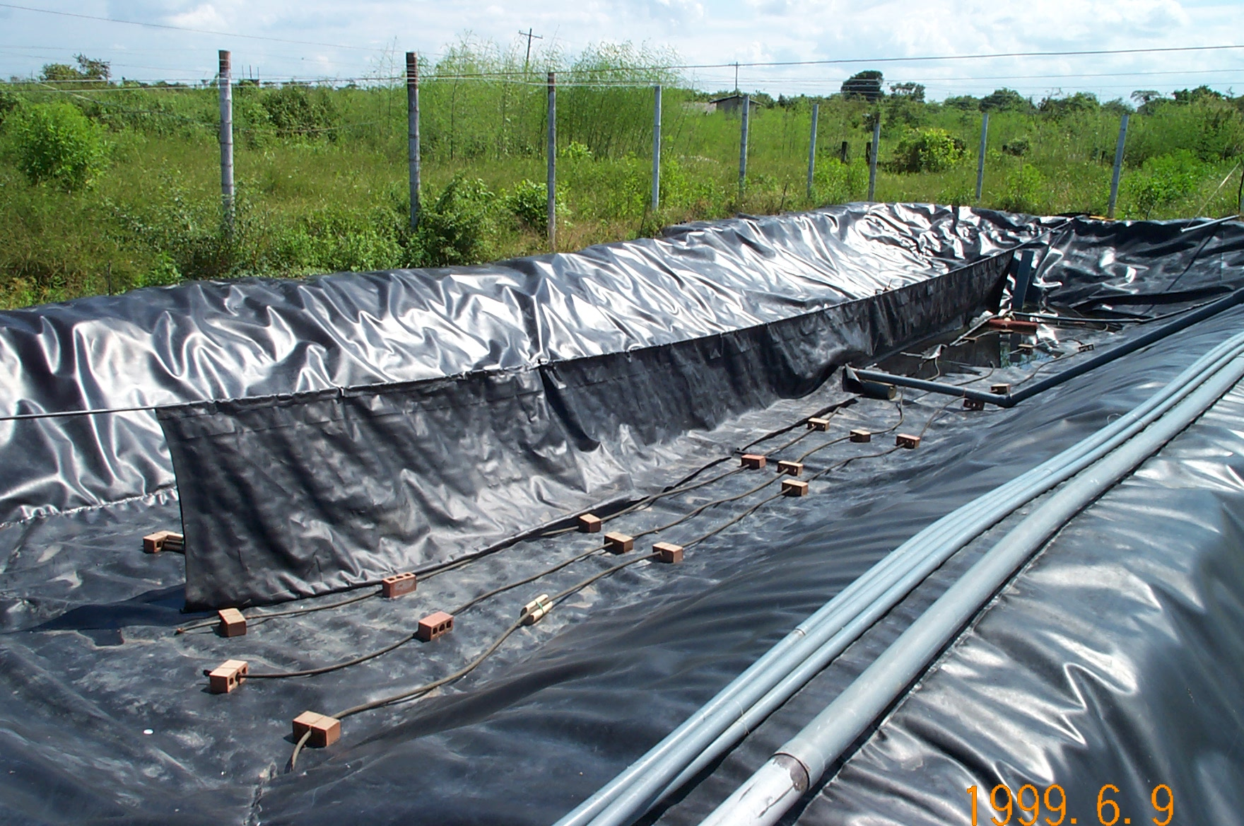

Slide 30
Recambios
Cero Recambio:
  Una Necesidad no una elección.
  Alto costo agua + costo regulaciones + costo ecológico + filtración.
Niveles metabolitos:
  Amonio: Ok.
  NO₂: mas peligroso que en SW pero OK.
  NO₃: a la larga potencialmente mas peligroso.
  Sulfuros: OK.
Sistema aeróbico mantiene metabolitos tóxicos OK, pero los no tóxicos pueden hacerse problema (eutrofización de sistema).

Slide 31
Fertilización
Fertilización inicial más difícil:
  Agua con pocas algas.
  Baja concentración de N y P.
  Poca : falta de algas.
  Mucha : exceso algas/ baja O.D.
Fertilización rutinaria:
  Casi 0.
  Ingreso de nutrientes por alimento.
    %N = %Proteínas/ 6.25.
    Alto P.
    0 recambio.

Slide 32
Encalado
Encalar: aumentar Alcalinidad, Dureza o pH.
A diferencia de agua estuarina, algunas aguas de pozo tienen baja alcalinidad y/o dureza.
Alto crecimiento algas (consumo CO₂) y, Cero recambio, pueden bajar alcalinidad y dureza requerir aplicación de cal.
pH > 8.3 Carbonato no se disuelve en agua.
Hidróxido de calcio se disuelve mas rápido.
Agua con pH muy alto: Sulfato de aluminio.
  1mg Alumbre precipita 0.5 mg Alcalinidad.
  Aplicación 15-40 ppm.
  También precipita Sólidos en Suspensión y P.
  Materia orgánica: Polvillo fermentado.

Slide 33
Toma De Parámetros
Toma de oxigeno repetido durante la noche y durante el día.
  18:00, 22:00, 24:00, 03:00, 06:00, 14:00.
  Costo de M.O. Parametrista: insignificante respecto a ahorro de electricidad.
  Manejo de aireadores basados en [OD].
pH, Turbidez, nivel, T°C y salinidad como siempre.

Slide 34
Alimentación
Es el mayor elemento del costo
Exceso de alimento eleva el costo y deteriora la calidad del agua
En sistemas intensivos el alimento provee la totalidad de los nutrientes requeridos
Es importante el correcto balance de aminoácidos, vitaminas y ácidos grasos
Alimentar de acuerdo al consumo
  Comederos Totales.
  Comederos Control.

Slide 35
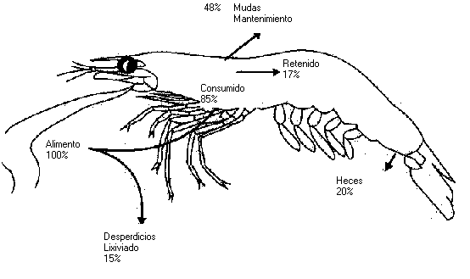
Destino del alimento

Slide 36
Alimentación
1a Semana: Dispersión desde la orilla.
2a Semana: Dispersión en canoa.
3a Semana: Colocación comederos (10-20/Ha).
  3 días: 50% Alimento en Comederos.
  Después de 4to día: 100% en comederos.
  No se disminuye cantidad por demanda.
4a Semana: 30 - 50 Comederos / Ha.
  100% Alimento en Comederos.
  100% Dosificado por demanda.

Slide 37
Alimentación (Cont..)
Frecuencia :
  2 veces / día las primeras 3 semanas.
  3 veces / día el resto del ciclo. (mañana, tarde y Noche).
  % en cada dosis de acuerdo a demanda.
  Mayor frecuencia = Mayor costo M.O., pero mayor % consumo optimo = mayor crecimiento = menor FCR.
Cantidad < 2kg/ com. / dosis, o se aumenta Número de Comederos.

Slide 38
Relación Alimentación vs. FCR

Slide 39
Alimentación (Cont.)
Consumo aumenta y disminuye rápidamente.Relacionado con ciclos de luna / marea:
  4 – 300 Kg./Ha/día.
No se ha encontrado diferencias significativas (p=0.05) en crecimiento entre 38 y 28% de proteína.
Se piensa empezar pruebas con alimento de 22% proteína.
Uso de alimento pre-acondicionado disminuye problemas de calidad de suelo / agua.

Slide 40
Comederos vs. Tablas?
Dosis de alimento fija en mejor de los casos desperdicia 45% del tiempo y subalimenta 45% del tiempo. Solo 10% se da alimentación correcta.
Incertidumbre en estimación de población aumenta este error.
Incremento del costo y deterioro del suelo hace imprescindible uso de comederos.
Costo de M.O. irrisorio respecto a costo de alimento.
Bajo desperdicio de alimento evita deterioro de suelo: No aumento % MO suelo en 3 ciclos.
Importante usar alimento con buena estabilidad:
  Preacondicionado.

Slide 41
Grafico Variación Alimento

Slide 42
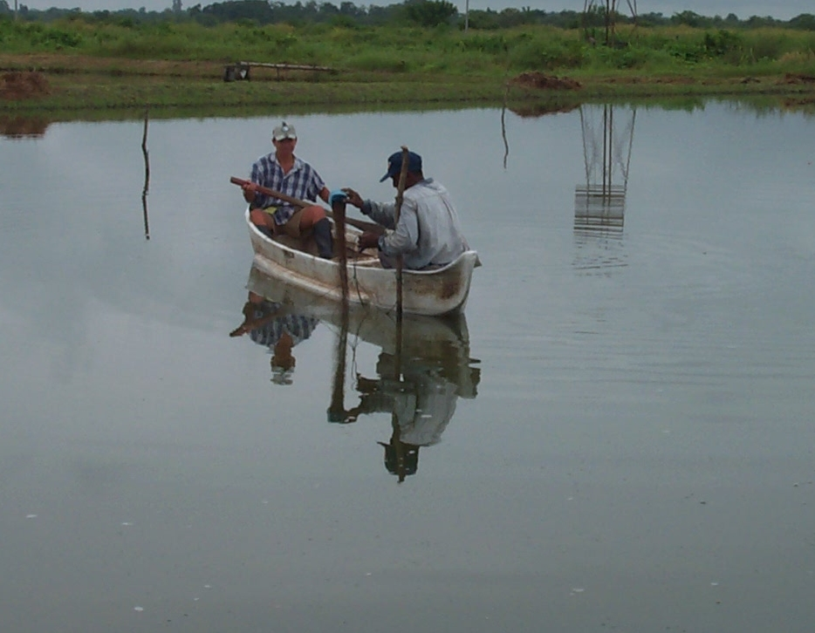
Alimentación Con Comederos

Slide 43
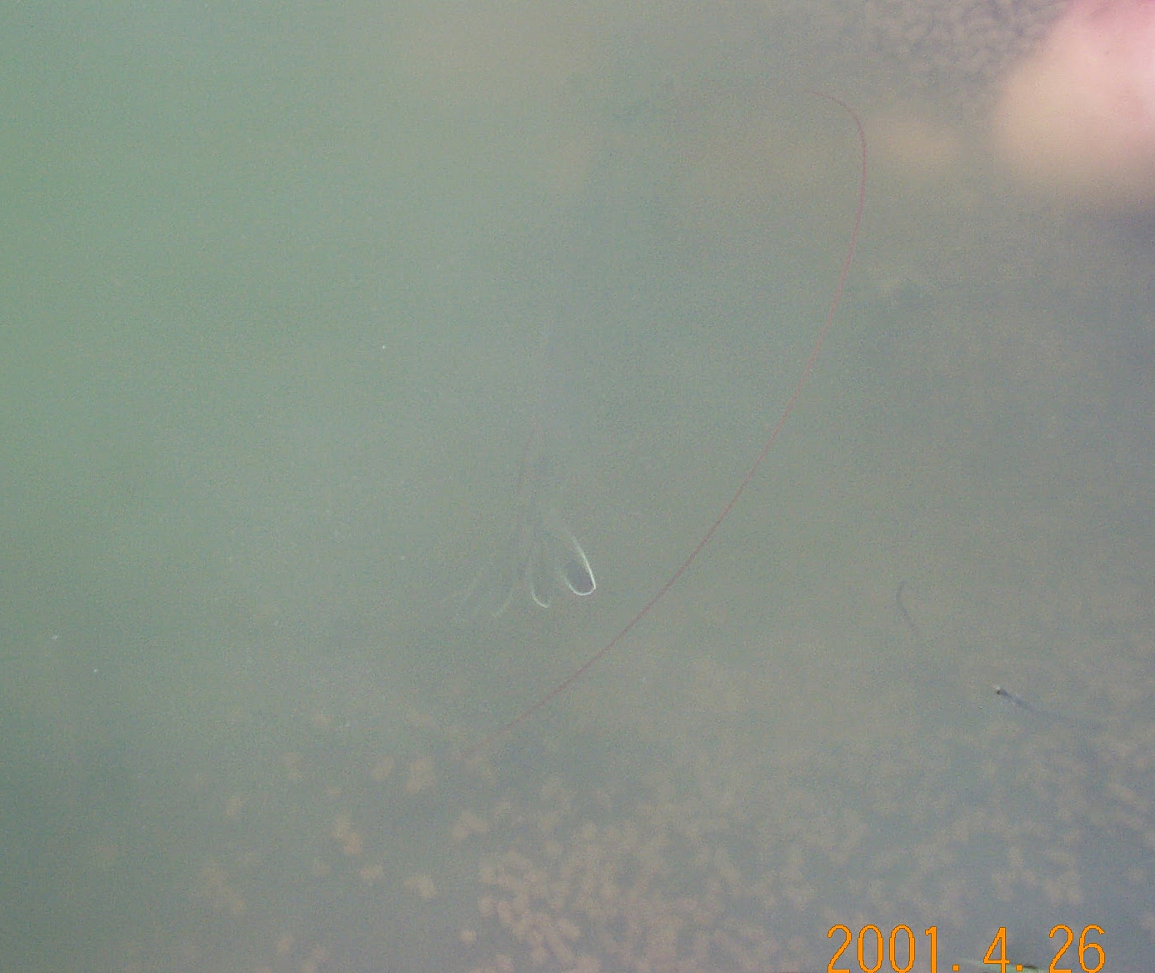
Camarón Comiendo De Mano

Slide 44
Comederos Total
Se aplica todo el alimento en los comederos.
40 - 50 comederos / Ha (usado hasta 10).
Mucho camaron/comedero, pero funciona.
Alto costo de Mano de Obra.
Certeza de correcta aplicación.
Metodología:
  < 5% se sube.
  >10% se baja el sobrante.
  5-10% se mantiene.
Balanceado mojado doble del seco.
Anticipar subidas / bajadas.
Indispensable empowerment al personal.

Slide 45
Comederos Control
Se alimenta al boleo, pero se usan 1 - 5 comederos / ha como control.
Se reparte del 2% – 4% de la dosis entre las bandejas.
Interpretación al ojo.
Revisar despues de 1-3 horas.
Menor costo de Mano de Obra.
Pienso que menos seguridad de informacion.
Dicen que alimento se distribuye mejor?

Slide 46
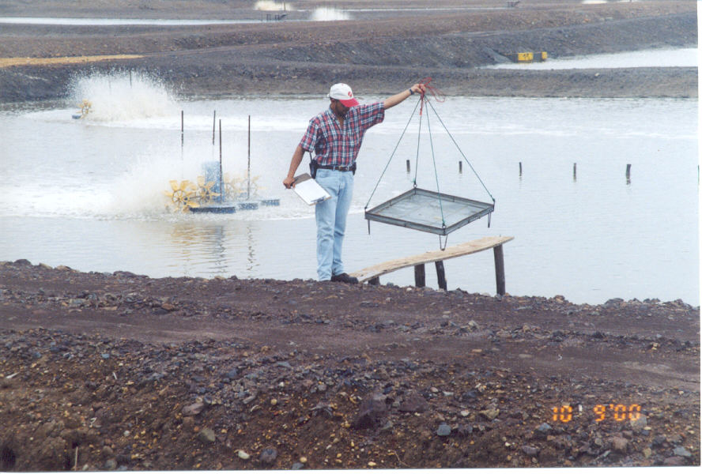
Bandejas de alimentación

Slide 47
Cantidad alimento en bandejas
Peso Promedio gr | Cantidad, % del total | Intervalo para observación, h
2 | 2.0 | 3.0
5 | 2.4 | 2.5
15 | 3.0 | 2.0
20 | 3.3 | 2.0
25 | 3.6 | 1.5

Slide 48
Alimentación preadulto
Código | Alimento | Camarón
N | Nada | Nada
P | Poco | <10
M | Mucho | >10

Slide 49
Interpretación de Códigos
Código | Descripción | Accion
NN | Subalimentado | ⇑5%
NP | Ligeramente subalimentado
NM | Bueno a lig.subalimentado | OK!
PN-PM | No normal | ?
PM | Ligera sobrealimentación | ⇓5%
MN | Problemas, enfermedades | Ojo
MP | Problemas, enfermedades | Ojo
MM | Sobrealimentación | ⇓20%

Slide 50
Interpretacion de bandejas
% Alimento en bandejas | Ajuste de la ración diaria
0 | Aumente 5%
<5% | No cambie
5-10% | Disminuya 5%
10-25% | Disminuya 10%
>25% | Suspenda dos raciones

Slide 51
Problemas: Olor a Choclo
Baja Salinidad: cianofitas en algunas piscinas.
Durante el ciclo es bueno: alto crecimiento.
Problemas antes de cosecha con Sabor y olor por ciertas algas: principalmente Anabaena sp.
Aplicación de Sulfato de Cobre funciona bien:
  Dosis = Alcalinidad Total x 0.01.
  Ejemplo: AT = 210 mg/L.
  So₄Cu = 210mg/L x 0.01 = 2.1 mg/L.
  2.1mg/L x 10,000 m2 x 0.9 m /1000= 18.9 kg/Ha.
Sulfato de cobre se usa en Agua potable. No es toxico excepto en bajo pH y baja alcalinidad.
No Aplicar con camarón mudado.
No se detectó problemas uso a largo plazo.
Ojo con OD. No siempre sucede, pero es posible.

Slide 52
Problemas: Drenaje Agua
Por su ubicación: problemas para drenar aguas.
Legislación obliga tener capacidad de recirculación:
  En presencia de enfermedades esto es impráctico.
Posible solución: Disminuir MO, DQO, DBO, N y P y regresarlo a los acuíferos: Piscina de infiltración.
  Ley no lo prohíbe explícitamente, pero se debe tener capacidad para recircular.
  Solo para fincas que usan agua dulce y no usan sal y si agua regresada es igual o mejor que la inicial.
  Disminuye presión sobre uso acuíferos.
Otra alternativa: irrigar cultivos propios.
De cualquier forma se debe destinar un área para reservorio y tratamiento de agua.

Slide 53
Problemas: Cosechas
En Ex langosteras problemas en cosechas por inadecuado de las instalaciones:
  Compuertas muy pequeñas.
  Inadecuado drenaje de agua.
Cosecha con chinchorro no práctica.
Se cosechó con bomba y compuerta falsa.
  Hasta 2,000 lb. repaño.
Importante al construir Piscinas nuevas:
  Compuerta adecuada.
  Fondo con drenaje correcto.
  Panameña ayuda.

Slide 54
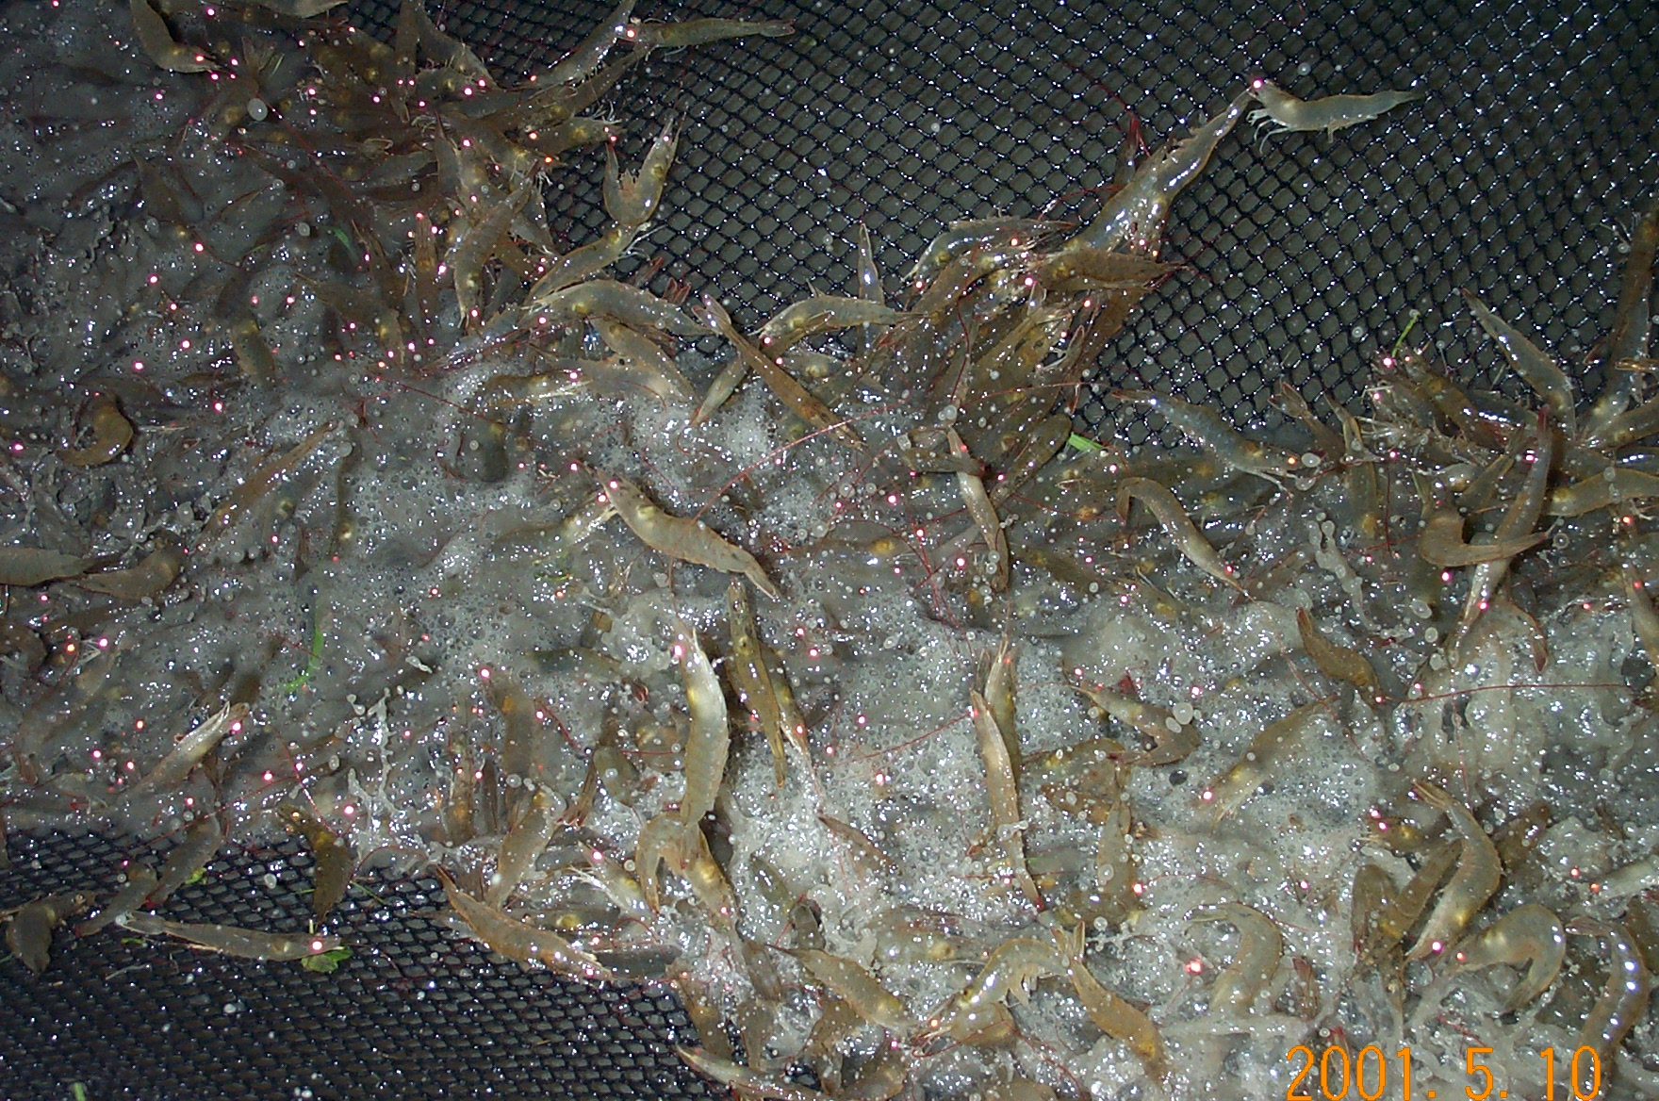
Chinchorro

Slide 55
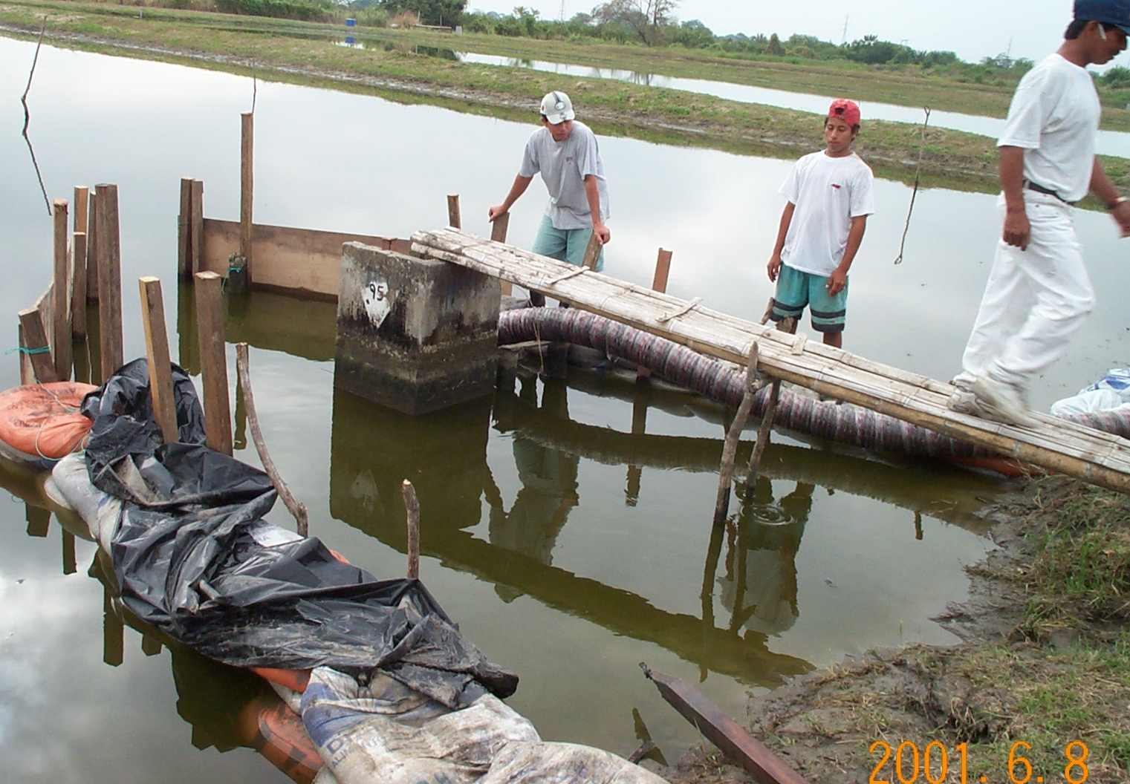
Compuerta Falsa

Slide 56
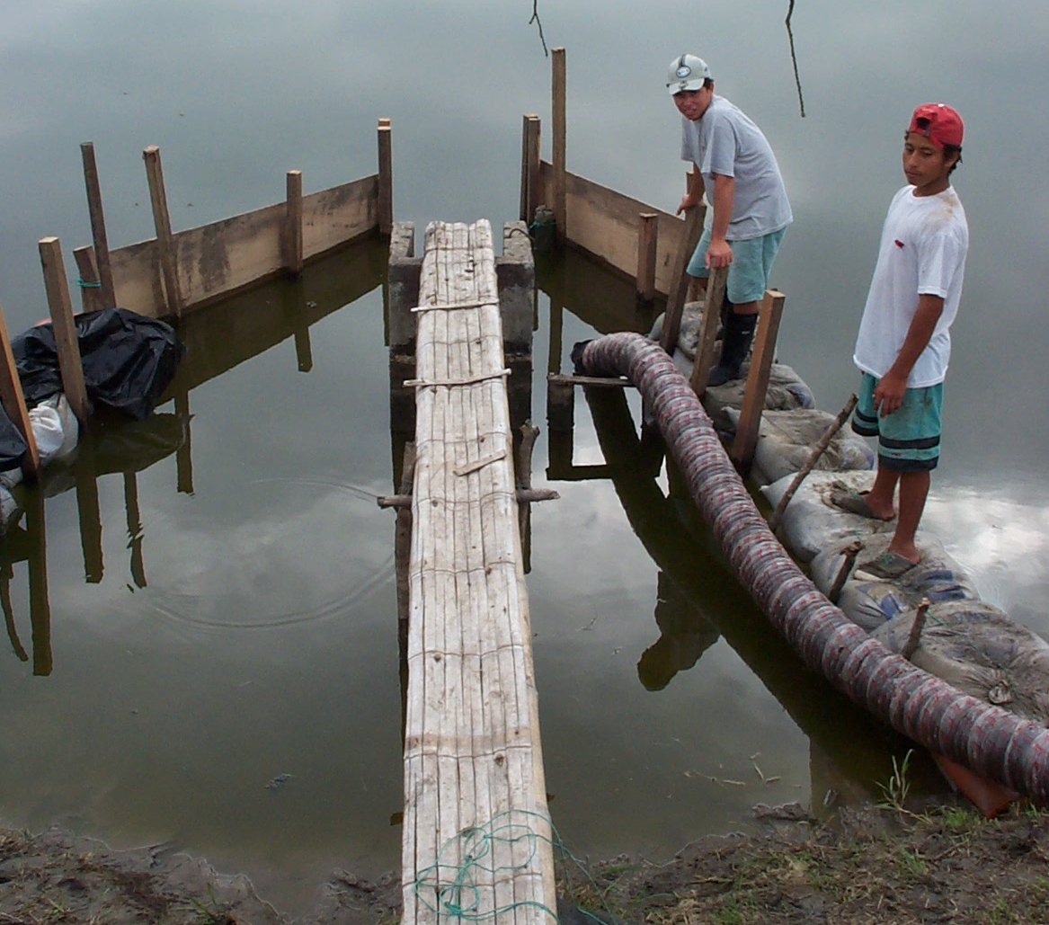
Compuerta Falsa

Slide 57
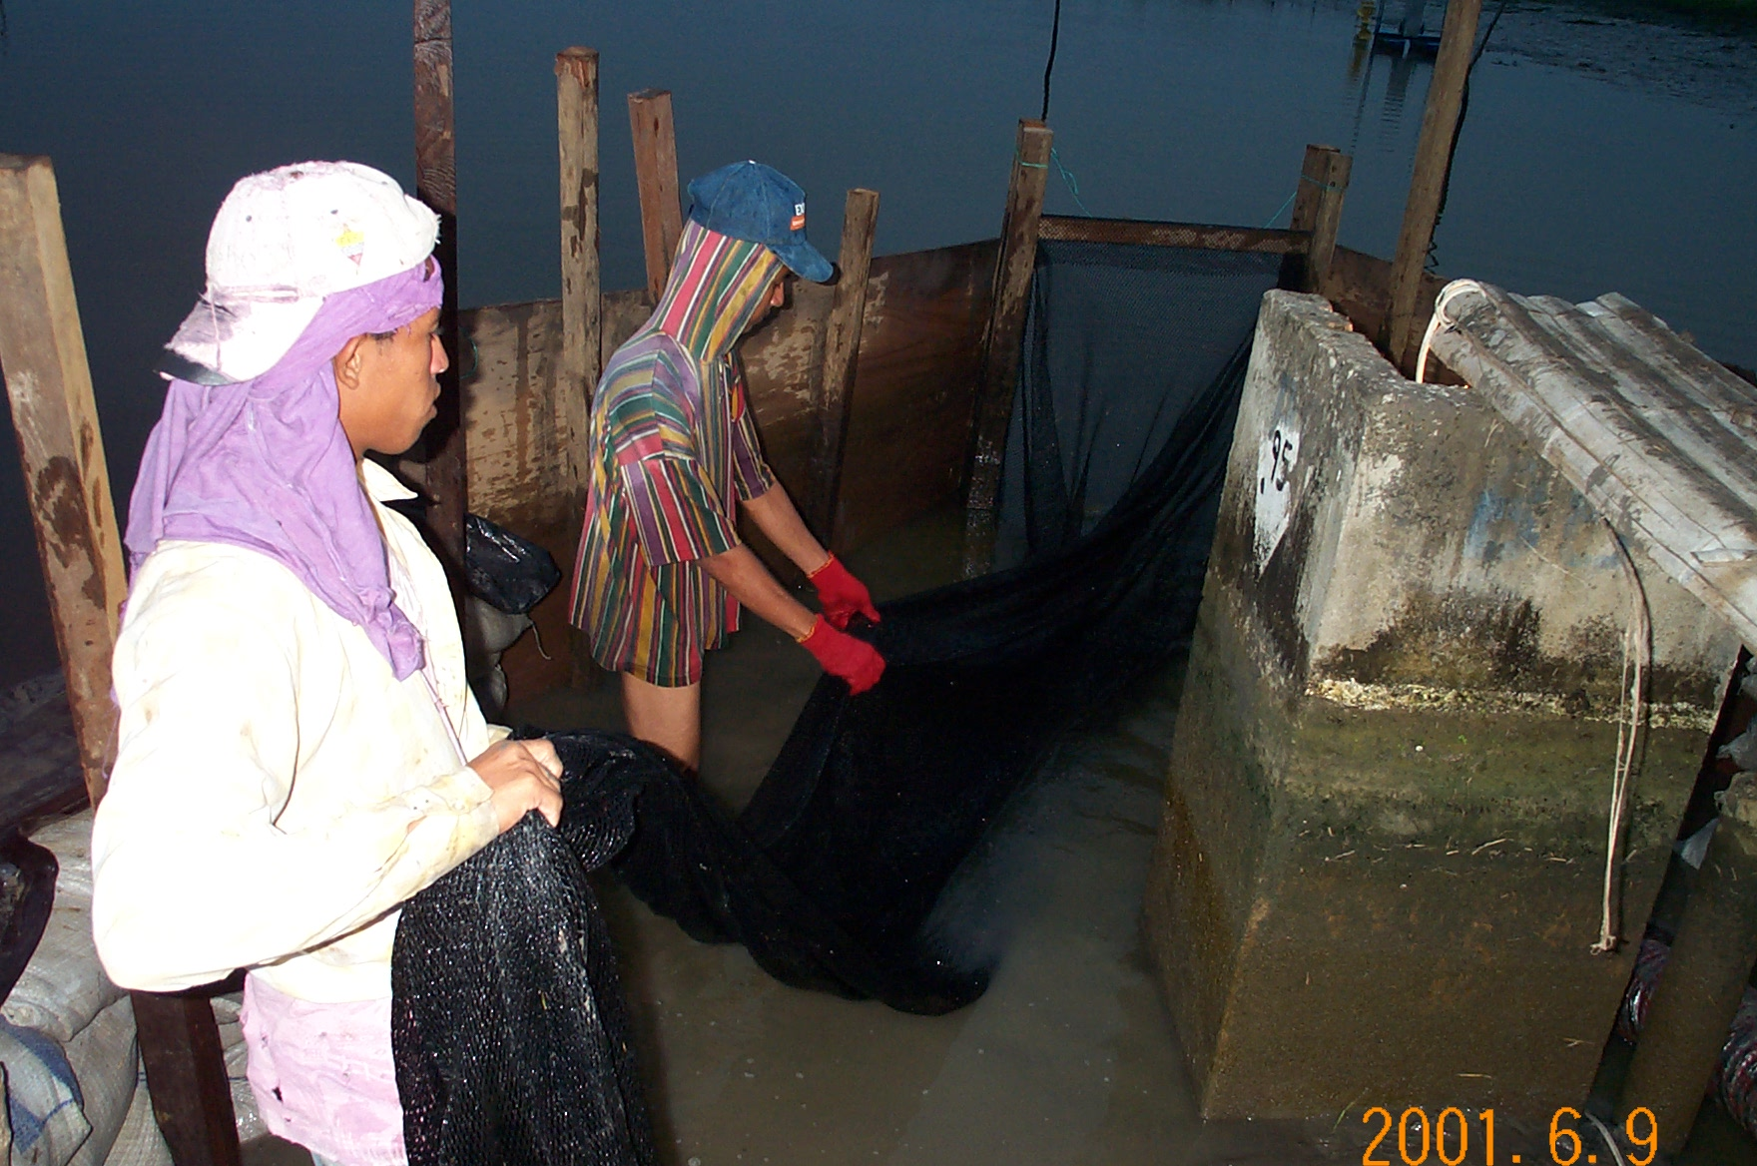
Compuerta Falsa

Slide 58
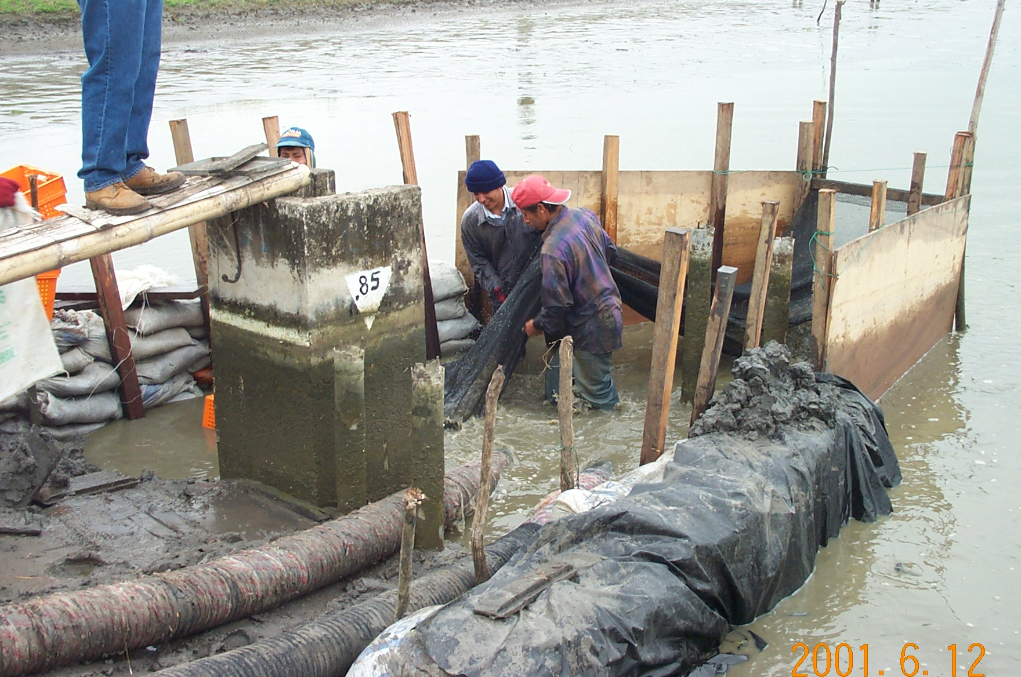
Compuerta Falsa

Slide 59
Estrategias A Futuro

Slide 60
No Sal
Inicios de Cultivo tierra adentro se pensó que sal era indispensable.
Resultados han demostrado que no es necesario en mucho de los casos.
En casos donde es necesario, podría ser mas rentable buscar otro sitio donde no se necesite sal.
Muchos productores se están inclinando por no uso de sal:
  Economía en costo directo.
  Economía en Inversiones Fijas.
  Economía percepción público.

Slide 61
Camarón Ecológico
Percepción de “Valor” por público dirá que tan conveniente es.
Regulaciones actuales y menor impacto sobre medio ambiente ayudarían a lograr diferenciación por “amigable con medio ambiente”.

Slide 62
Sistema “Pollo”
Independencia de semilla silvestre.
  Ya se está logrando.
Bioseguridad.
  En camino. Punto mas importante.
Mayor intensificación y control sobre el sistema.
  En camino.
Mejoramiento Genético:
  Ver características más importantes.
Vacunas:
  No aplicable.

Slide 63
Uso Liners e Invernaderos
Liners:
  Mayor rotación piscinas.
  Menor contaminación enfermedades.
  Mayor control materia orgánica.
Invernaderos:
  Mayor control temperatura.
  Mayor crecimiento.
  Posible menor riesgo enfermedad.
Contras: Alto Costo.

Slide 64
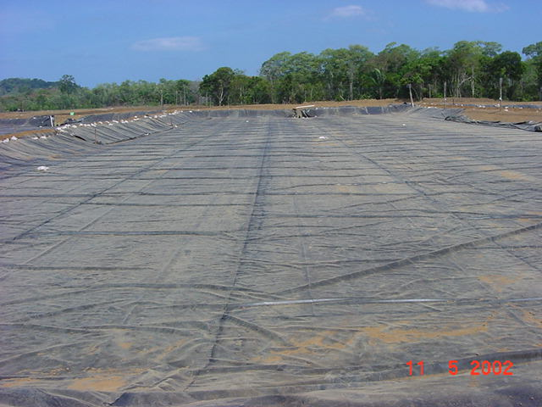
Liners

Slide 65
Revestimiento de Estanques
Polietileno o PVC.
Espesor: 0.5 – 0.75 mm.
Ventajas:
  Soporta mayor aireación.
  Apropiado para alta densidad (>50Pl´s/m²)
  Menos pérdidas en la cosecha.
  Rápida limpieza después de cosecha.
  Inicia llenado dos días después de cosecha.
  Permite mayor aireación.

Slide 66
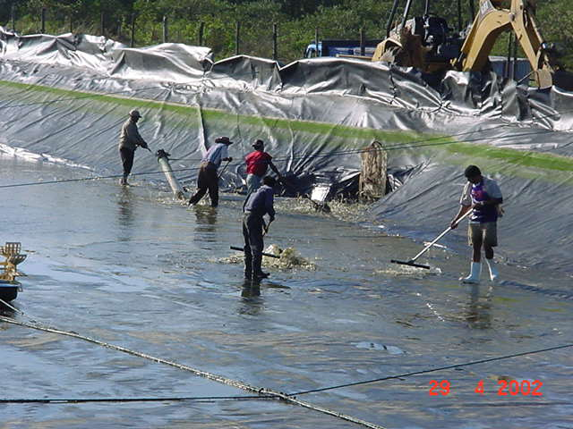
Revestimiento de Estanques

Slide 67
Manejo De N Y Materia Orgánica
16% de la proteína en un balanceado es N.
  30% Prot. ~ C:N ~ 11:1.
  22% Prot. ~ C:N ~ 16:1.
  18% Prot. ~ C:N ~ 20:1.
  35-40% Prot. ~ C:N < 10:1.
Relación C:N :
  Muy alta: MO se descompone lento.
  Muy baja: Acumula N y MO descompone lento.
  Optimo : 15 – 20 : 1.
Balanceado con menor proteína o aplicación de MO con baja proteína ayuda a descomposición MO y establecer comunidad bacteriana.

Slide 68
Manejo De N Y Materia Orgánica
Descomposición de MO por bacterias necesita además de correcto C:N de Oxigeno.
  Bacterias Ya están presentes en piscina, necesario para su desarrollo : Relación C:N y O₂.
Sistema ZEHS: Baja proteína, alta alimentación y alta aireación:Suspender MO y formar comunidades bacterianas, aportan alimento para el camarón.
  Liners. Evitar suspender arcilla.
  Alta biomasa y alta densidad (125 –140 Pl/m²).
  Alta Aireación (30 HP/Ha): O₂ para camarón, suspender sólidos (6- 12 m/Min.) y O₂ Bacterias.
  Alto aporte MO.Alimento+Fertilización Orgánica.
  Correcto C:N. Baja Proteína y Aplicación MO.

Slide 69
Sistema Heterotrófico (1)
En cultivos intensivos la nitrificación sola no es capaz de oxidar toda la amonia producida
La alternativa es su asimilación (inmobilización) como proteína microbial
La adición de carbono orgánico (C) promueve el desarrollo de una población abundante de bacterias heterotróficas

Slide 70
Sistema Heterotrófico (2)
La proteína microbial puede ser consumida como fuente de proteína por el camarón
Es necesario ajustar la relación C/N en el agua a 15:1
Fuentes de carbono: harina de yuca, harina de arroz, melaza, etc
La melaza tiene alto contenido de azúcares y es facilmente degradada

Slide 71
Sistema Heterotrófico (3)
Bacterias usan los carbohidratos como alimento para producir energía y crecer
C orgánico=CO₂ + Energia + C_{microbial}
El 16% de la proteína es Nitrógeno
El N excretado y producido por degradación de residuos es 50% del N consumido
N=Alimento x %N alimento x %N excretado
Se debe adicionar C orgánico para obtenere la relación C/N = 15:1

Slide 72
Sistema Heterotrófico (4)
Ejemplo: Se usan 100 kg alimento 35% P por día
Nitrógeno excretado por día:
  100 kg x 0.35 x 0.16 = 5.6 kg N/día
  Carbono necesario = 5.6 kg N x 15= 84 kg C
  En melaza 50% es Carbono
  84 kg C/0.50= 168 kg Melaza/día
La melaza es rápidamente degradada por la población microbial

Slide 73
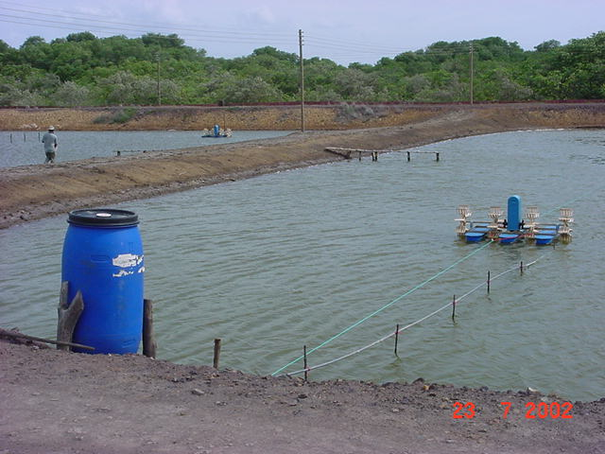
Aplicación Melaza

Slide 74
Sistema Heterotrófico (5)
El conteo bacterial oscila entre 10⁵ y 10⁹ colonias/ml
Las células microbiales forman grandes flóculos hasta de 200 micras de diámetro
Estos flóculos son consumidos como alimento (45% Proteína)
Los flóculos causan alta turbiedad y originan el cambio a un sitema dominado por bacterias

Slide 75
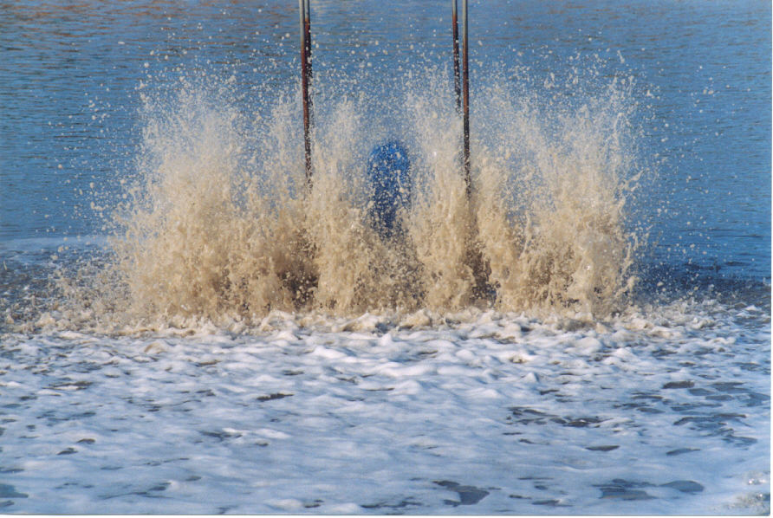
Sistema Heterotrófico (6)

Slide 76
Tratamiento Agua Ingreso
Segun Boyd se necesita 30 ppm K⁺.
  Si agua contiene 3 ppm K⁺.
  Cuanto Muriato Potasio aplicar / Ha·m?
Muriato Potasio (KCl comercial) = 60% K₂0.
K₂0 pesa : K(39.1)x2 + O(16) = 94.2 g/mol.
%K en K₂O = (39.1)x2 / 94.2 = 83%.
%K en Muriato Potasio = 83% x 60% = 50%.
K⁺ faltante = 30 – 3 = 27ppm (g/m³).
10,000 m3 x 27 g/m3 = 270 Kg K⁺.
270 kg K⁺ / 50% = 540 kg/Ha Muriato Potasio.

Slide 77
Otros Tratamientos Ingreso
Cascadas / aireación:
  Desgasificación.
  Oxigenación.
Sedimentación.
  Metales pesados.
  Mg y Fe.
Encalado:
  Alcalinidad.
  Dureza.
Filtrado.

Slide 78
Tratamiento Agua Egreso / Recirculación
Para Remover Solidos Gruesos:
  12H HRT <5ppt.
  6H HRT >5ppt.
Remover solidos, disminuir DBO y P, e incrementar OD: 5 dias HRT.
Se puede acelerar oxidación con aireación, pero esto remueve sólidos. Hacerlo en piscinas separadas.

Slide 79
Diseño Sedimentador Ingreso
VSB = VP x 1.5 / (DT / HRT).
VSB = Volumen sedimentador.
VP = Volumen piscina.
DT = Tiempo llenado piscina.
  VP/DT = flujo.
HRT = Tiempo Retención Hidraulica.
  +/- 12-24 Hrs.

Slide 80
Tratamiento Agua Egreso / Recirculación
Piscinas Sedimentación:
  Mayor eficacia.
Filtro Biologico:
  Aumentar superficie / volumen
  Bacterias ya presentes en medio.
Pantanos artificiales
Convertir N y P en Vegetal.
Desinfección Patogenos?

Slide 81
Faltó Hablar
Bioseguridad.
  Está en material entregado.
Pozos.

